Slide 1

TOÁN 1

Slide 2
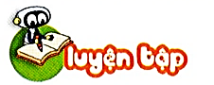
Sách Toán_trang 99

Slide 3
1
Hình vuông
Hình chữ nhật
Hình tam giác
Hình tròn
a) Nêu tên các hình theo thứ tự từ trái sang phải.
a) Hình nào ở giữa hình tam giác và hình tròn?

Slide 4

2
Ở khối lập phương A, mặt trước tô màu đỏ, mặt trên tô màu xanh, mặt bên phải tô màu vàng.
Mặt trên
Mặt bên phải
Mặt trước
Em cho biết ở khối lập phương B, mặt trước tô màu gì? Mặt trên tô màu gì? Mặt bên phải tô màu gì?

Slide 5
Dặn dò

Slide 6

Tạm biệt các bạn!
Tạm biệt các bạn!

